Slide 1
MANUAL DE USUARIO
Sistema de Gestión de Cajas & Fondos
Guía completa para la operación, administración y configuración del sistema.
Edición 2026 • Soporte Multimotor SQLite / MySQL

Slide 2
1. Introducción y Setup Wizard
Asistente guiado de 3 pasos que se ejecuta automáticamente ante una base de datos vacía:
• Datos de la Organización: Ingrese los metadatos institucionales (Nombre de Empresa, CUIT, Dirección y Teléfono).
• Ejercicio Económico: Defina el año del ejercicio contable inicial (ej. 2026) y su fecha de inicio.
• Modo Desarrollo (Semillas): Si se inicia en modo desarrollo, se habilita el botón 'Cargar Datos de Prueba' para poblar automáticamente tablas con áreas, personas, cajas y usuarios semilla.
• Usuario Administrador: Cree la cuenta con el nombre de usuario de control principal ('admin') y su clave de acceso. Este Usuario debe ser usado únicamente para realizar configuración del sistema.
• Formato de Fechas global: En todo el sistema, el ingreso de fechas utiliza calendarios desplegables y el formato estándar dd/MM/yyyy.

Slide 3
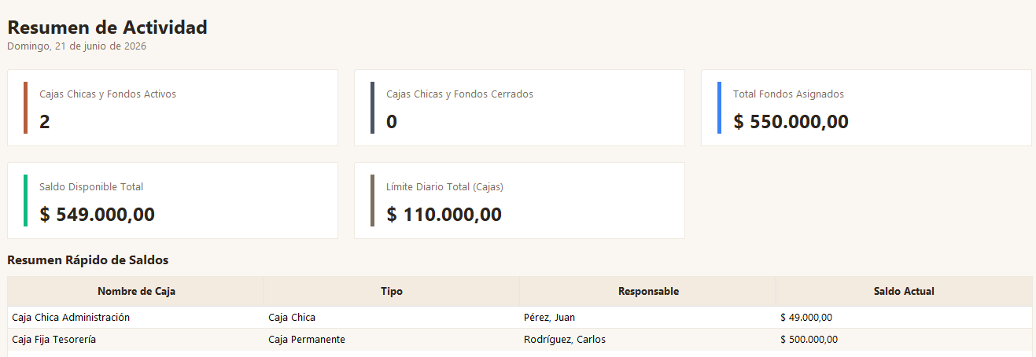
2. Tablero Principal (Dashboard)
Ofrece una vista analítica en tiempo real de los recursos económicos del ejercicio activo:
• Cajas Chicas y Fondos Activos / Cerrados: Conteo dinámico de cajas vigentes e inactivas clausuradas.
• Total Fondos Asignados: Muestra el presupuesto histórico consolidado asignado, considerando incrementos y disminuciones.
• Saldo Disponible Total: Visualiza la suma del efectivo real disponible en todas las cajas activas.
• Límite Diario Total: Suma agregada de los topes diarios de gastos permitidos en todas las cajas.
• Restricción por Seguridad (Roles): Cada rol tiene permisos específicos (configurables en la sección Seguridad) sobre cuáles KPIs puede visualizar en el Dashboard de inicio.
• Resumen Rápido de Saldos: Tabla central interactiva que expone en tiempo real las cajas activas, su responsable asignado y su saldo actual con formato de moneda regional.

Slide 4
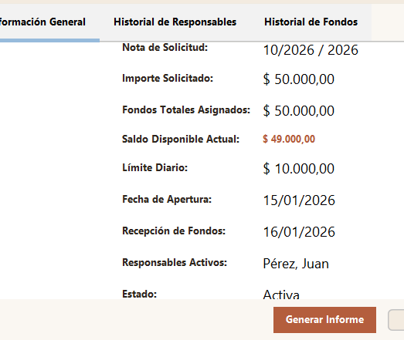
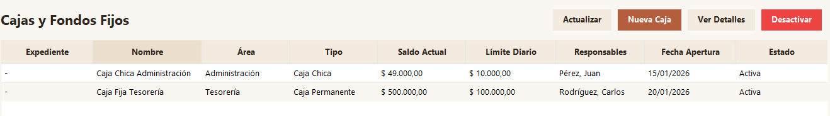
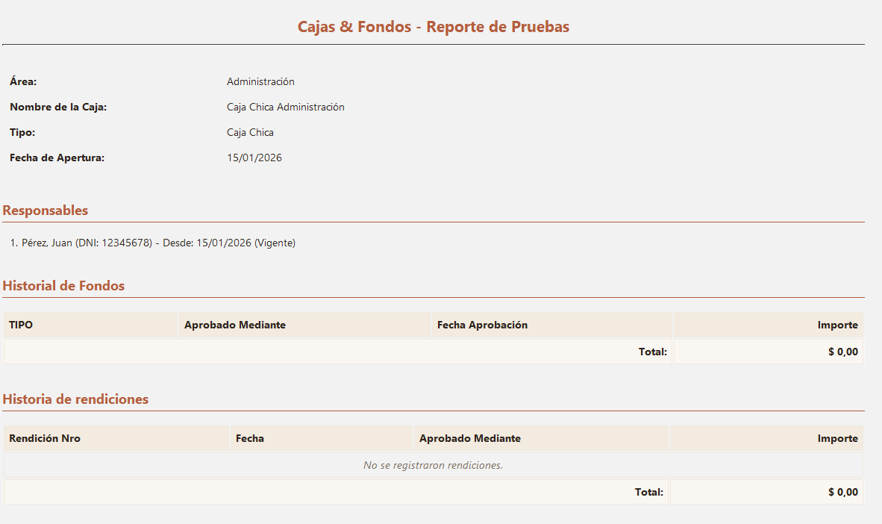
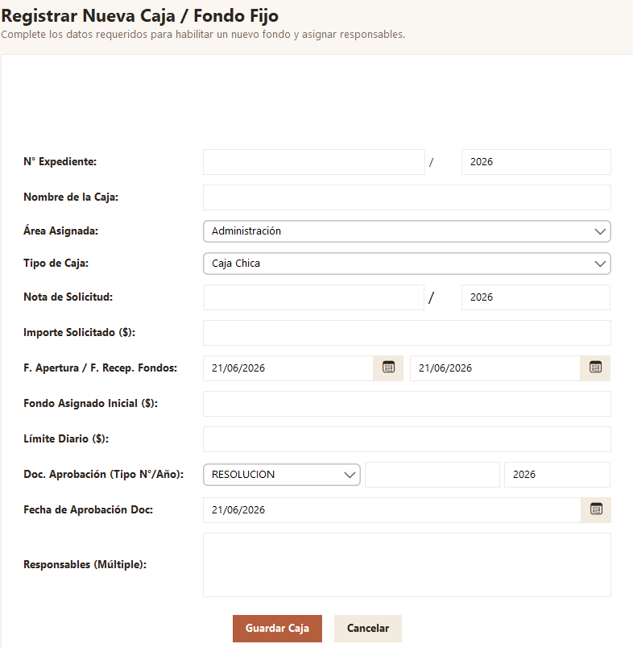
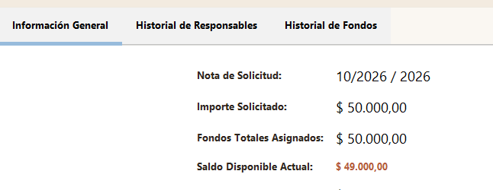
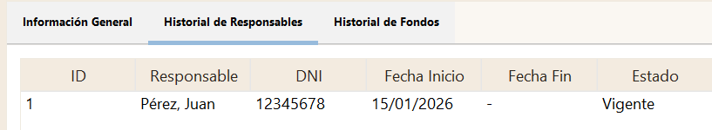
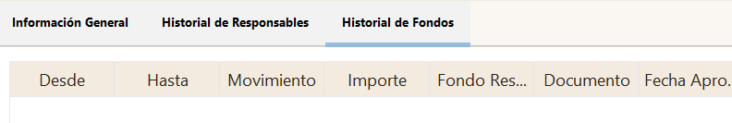
3. Administración de Cajas y Fondos
Control completo del ciclo de vida de los fondos asignados a las diferentes dependencias:
• Alta de Caja: Formulario flotante no-modal. Requiere expediente, nombre, área, tipo de caja, documento oficial de aprobación, responsable del área y monto inicial.
• Panel de Detalle de Caja: Integrado dinámicamente en el centro. Muestra datos generales, límites y pestañas de historial.
• Historial de Responsables: Permite delegar la administración del fondo, asignar nuevos encargados o programar su fecha de baja.
• Historial de Variación de Fondos: Registro transaccional de 'Incrementos' o 'Disminuciones’ con su respectivo documento aprobatorio.
• Reporte Imprimible Oficial: Genera un informe en HTML compilando el saldo actual, responsables y rendiciones. Posee vista previa e impresión a papel o exportación directa a PDF nativo del S.O.

Slide 5
4. Gestión de Gastos y Salidas
Flujo operativo de consumo de fondos de la caja seleccionada. Admite dos modalidades principales:
• 1. Salida a Persona (Compras por Terceros): Para adelantar dinero a un agente autorizado para realizar adquisiciones.
- Registro inicial: Genera una salida en estado 'PENDIENTE' detallando destinatario, motivo y CBU/Alias.
- Carga de Comprobantes: El agente presenta facturas parciales (Facturas A, B, C, Tickets) que se cargan y acumulan a su favor.
- Cierre de Salida: El operador registra la devolución de fondos (vuelto/sobrante) por efectivo o transferencia, cerrando la salida.
• 2. Salida Directa (Pago a Proveedores): Para compras o pagos inmediatos a comercios en una sola acción.
- Registro y Carga: Solicita los datos de la factura (CUIT, número, CAE, vencimiento, importe) y el motivo.
- Estado: Pasa inmediatamente a estado 'RENDIDA' integrándose en el saldo de gastos.
• Formato de Moneda Dinámico: Todos los campos de importes de gastos impiden caracteres inválidos y se formatean como moneda ($ 1.250,00) en tiempo real mientras escribe.

Slide 6
5. Proceso de Rendiciones y Reposición
Mecanismo formal e integral de reintegro de fondos gastados al presupuesto disponible de las cajas:
• Creación de Rendición (Parcial o Final): Consolida un conjunto de comprobantes acumulados. Se asocia la Nota de Elevación oficial indicando número, año y fecha de rendición.
• Aprobación del Gasto (Auditoría): Administradores o Controladores auditan los gastos. Aprueban formalmente ingresando el número y fecha del Decreto o Resolución de aprobación.
• Recepción de Reposición (Reintegro): Se ingresa la fecha real de acreditación de la transferencia de reintegro. El sistema actualiza el saldo disponible de la caja sumándole el monto total rendido.
• Rendición Final (Clausura): Se inicia el cierre definitivo del fondo. Exige la consolidación de todos los gastos y la devolución por transferencia del saldo restante, dando de baja la caja.
• Trazabilidad en Estados de Rendición: Pendiente Aprobación (Amarillo pastel) ➜ Aprobada (Verde pastel) ➜ Repositada (Azul pastel).

Slide 7
6. Cierre de Ejercicio y Auxiliares
Procesos globales de fin de ciclo y parametrizaciones del sistema contable:
• Cierre de Ejercicio Contable: Proceso definitivo e irreversible. Al clausurar un año económico, se bloquean todas las cajas pertenecientes a él. Impide crear gastos, rendir o realizar movimientos.
• Habilitación de Nuevo Ejercicio: Permite dar de alta el año siguiente (ej. 2027) para iniciar cajas limpias sobre el nuevo presupuesto anual.
• Configuración de Áreas y Personas: Permite estructurar la jerarquía de departamentos (con áreas padre) y registrar los DNI, nombres y teléfonos del personal.
• Configuración de Tipos de Cajas: Establece restricciones de seguridad (importe máximo diario permitido y cantidad tope de comprobantes de un mismo proveedor por día) para mitigar desvíos.
• Configuración General: Permite cambiar los datos de la empresa y configurar membretes de impresión (Encabezado y Pie de página de reportes).

Slide 8
7. Seguridad y Control de Accesos
Administración robusta de perfiles y seguridad de transacciones de usuarios en el sistema:
• Usuarios del Sistema: Alta de operadores asignando credenciales de acceso, estado de cuenta y su correspondiente Rol.
• Asignación de Permisos de Módulo: Controla qué accesos de la barra de navegación lateral izquierda puede ver cada rol (ej: ocultar la pestaña 'Seguridad' a operadores estándar).
• Asignación de Permisos de Operaciones: Define privilegios críticos a nivel de código (ej: el permiso APROBAR_RENDICION para administradores/controladores, o MODIFICAR_TIPO_CAJA).
• Asignación de KPIs del Dashboard: Configura mediante checkboxes qué tarjetas analíticas de rendimiento del dashboard de inicio puede visualizar cada rol.
• Generación Automática de Credenciales: Al asignar un responsable a una caja chica, si este no posee usuario en el sistema, el software autogenera su usuario (inicial del nombre + apellido) y le otorga acceso básico de forma automática.

